Slide 1
Kasutajad ja spetsifitseerimine
Targo Tennisberg
Isehakanud guru
http://www.targotennisberg.com/tarkvara
märts 2010
Notes:
Tänane loeng on suurel määral analüüsist. Aga isegi kui te ise olete ainult projektijuht ja analüüsiga ei tegele, peaksite ikkagi teadma, mis toimub ja kuidas on õige asju teha.

Slide 2
Kuidas tunda oma kasutajat
Lugu: töötajate andmebaas
Kasutajate kaasamine on ainus võimalus “nõuete augu” täitmiseks
Identifitseerida kasutajaklassid
Identifitseerida kasutajanõuete allikad
Leida igast kasutajaklassist esindaja
Kokku leppida, kes otsustab vajaduste üle
Kui mittekasutaja (ülemus, arendaja vms) ütleb, et ta teab niigi, mida kasutajal vaja on
Väga suure tõenäosusega pole tal õigus
Notes:
Lk113

Slide 3
Kasutajaklassid
Jagatavad mitmesuguste tunnuste alusel:
Kui sagedasti nad toodet kasutavad
Senine valdkonna- ja arvutikasutuse kogemus
Tihti ignoreeritakse seda erinevust!
Power user ja algaja on erinevad kasutajaklassid, isegi kui nad teevad sama tööd
Toote võimalused, mida nad kasutavad
Ülesanded, mida nad äris sooritavad
Ligipääsuõiguste tase (külaline, kasutaja, admin)

Slide 4
Kasutajaklassid 2
Keemikute näide
Keemikud
Kemikaaliostjad
Laotöötajad
Ohutusreeglite eest vastutajad
Mõne kasutajaklassi ignoreerimine maksab enamasti kätte
Kasutajaklassidel on prioriteedid: kõik pole võrdsed

Slide 5
Kasutajate esindaja võimalikud tegevused
Tihti täidab seda rolli tellijapoolne projektijuht
Peaks olema ikkagi ka süsteemi tegelik kasutaja
Planeerimine
Täpsustab toote skoopi ja piiranguid
Defineerib liidestusi teiste süsteemidega
Hindab uue süsteemi mõju äriprotsessidele
Defineerib üleminekuprotsessi vanalt süsteemilt uuele
Nõuded
Kogub nõudeid teistelt kasutajatelt
Kujundab stsenaariume ja kasutajalugusid
Lahendab nõuetealaseid konflikte
Seab realisatsiooni prioriteete
Seab kvaliteedi ja jõudluse nõudeid

Slide 6
Kasutajate esindaja võimalikud tegevused 2
Kontroll
Kontrollib nõuete dokumente
Defineerib vastuvõtukriteeriume
Defineerib testimisstsenaariume
Hangib testandmeid
Testib
Kasutajaabi
Kirjutab abitekste ja juhendeid
Valmistab ette koolitusmaterjale
Demonstreerib süsteemi teistele kasutajatele
Muudatuste haldus
Hindab ja prioritiseerib veaparandusi
Hindab ja prioritiseerib täiendusi
Hindab muudatuste mõju kasutajatele ja äriprotsessile
Osaleb muudatuste üle otsustamises

Slide 7
Vajaduste üle otsustamine
Konflikt ühe kasutajaklassi sees
Kasutajate esindaja otsustab
Konfliktid kasutajaklasside vahel
Otsustatakse kasutajaklassi prioriteedi põhjal
Või ärilise eesmärgi prioriteedi põhjal
Tellijapoolsed juhid ja kasutajad pole vajaduste osas ühel nõul
Aidata esile tõsta kasutajate esindaja rolli
Arendajad ja kasutajad pole vajaduste osas ühel nõul
Tellija peaks saama otsustada
Kas kliendil on alati õigus?
Ei, aga kliendil on alati “point”
Notes:
Kes arvab, et kliendil on alati õigus?

Slide 8
Spetsifikatsioonid: sihtgrupp
Spetsifikatsiooni loevad paljud inimesed
Klient
Mis see on, mille ta saab
Projektijuht
Ajakava ja kulutuste planeerimine
Arendajad
Mis see on, mida nad peavad looma
Testijad
Testimisplaanide ja protseduuride loomine

Slide 9
Spetsifikatsioonid: sihtgrupp 2
Hooldus ja help desk
Mida süsteemi erinevad osad peavad tegema
Koolitajad
Juhendite ja materjalide koostamine
Juristid jt
Seadustele ja reeglitele vastavuse kontroll
Allhankijad
Töö planeerimine
Peatöövõtja poolne töö kontrollimine
Spetsifikatsioon peab arvestama kõigi nende gruppide vajadustega!

Slide 10
Spetsifikatsiooni struktuur
Sissejuhatus
Eesmärk
Standardite ja struktuuri kirjeldus
Sihtgrupp
Projekti skoop
Viited
Üldine kirjeldus
Toote kontekst
Toote võimalused
Kasutajaklassid ja nende eripärad
Töökeskkond
Disaini ja realisatsiooni piirangud
Kasutajajuhendite kirjeldus
Eeldused ja sõltuvused

Slide 11
Spetsifikatsiooni struktuur 2
Süsteemi võimalused (features)
x. Feature X
Kirjeldus ja prioriteet
Diagrammid
Funktsionaalsed nõuded
Liidesed
Kasutajaliidesed
Riistvaraliidesed
Tarkvaraliidesed
Kommunikatsiooniliidesed

Slide 12
Spetsifikatsiooni struktuur 3
Mittefunktsionaalsed nõuded
Jõudlus
Ohutus
Turvalisus
Kvaliteet
Muud nõuded
Lisa 1. Terminoloogiasõnastik
Lisa 2. Joonised, tabelid, diagrammid
Lisa 3. Lahtised probleemid

Slide 13
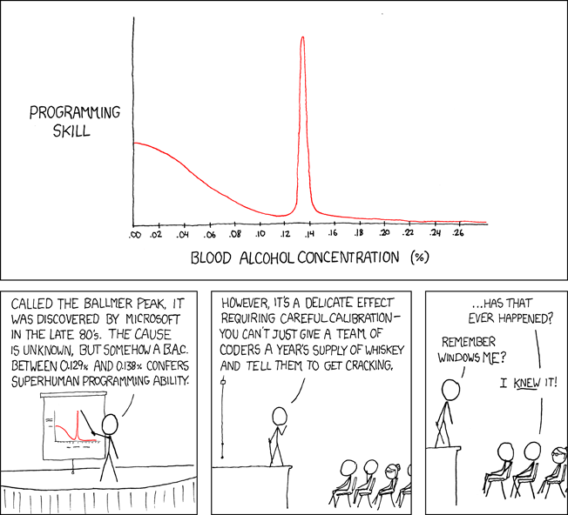

Slide 14
Nõuete visualiseerimine
1 pilt on väärt 1024 sõna
Protsessid
Andmevoodiagramm
Olemid
Olemi-suhte-diagramm
Osalejad
Kasutajaloodiagramm
Olekumuutused
Olekudiagramm
Tegevused
Tegevusdiagramm
Notes:
Olen tihti näinud spetsifikatsioone, mis on lihtsalt üks laam teksti lehekülg lehekülje järel.
Et kui juhtub A, siis kirje B peab liikuma asukohta C.
Välja arvatud juhul kui on täiskuuneljapäev, siis tuleb kirjest D lahutada 15% ja liigutada ta asukohta E
Siis tuleb meil veel liita kokku kirjed F ja G ning saata nad teise süsteemi.
Ja siis kaob kilpkonnaonu vee alla ja mullid tõusevad pinnale. Ja mullid teevad ai-tummer-ker-kommer-ker.
Ja esimese lehekülje lõpuks jäävad kõik lugejad magama.

Slide 15
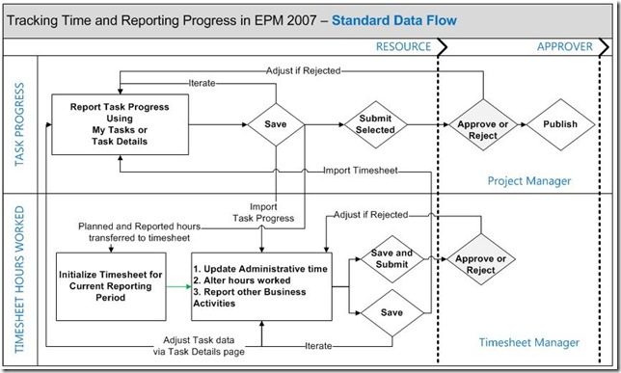

Slide 16
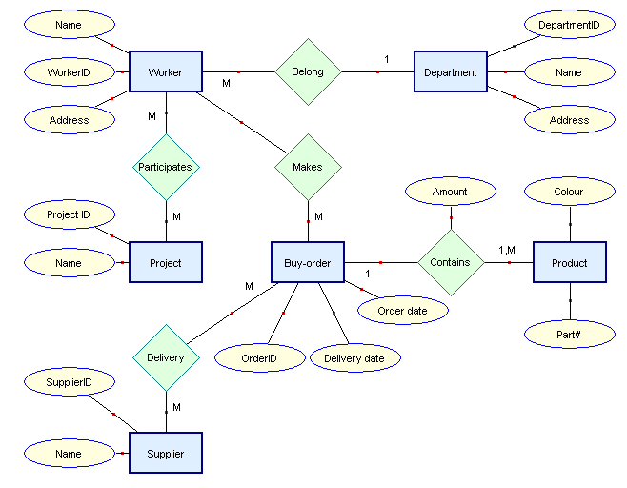

Slide 17
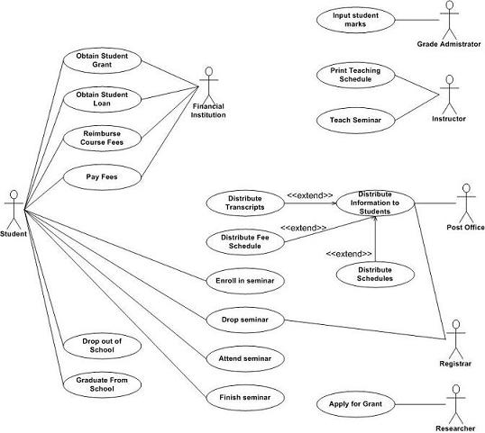

Slide 18
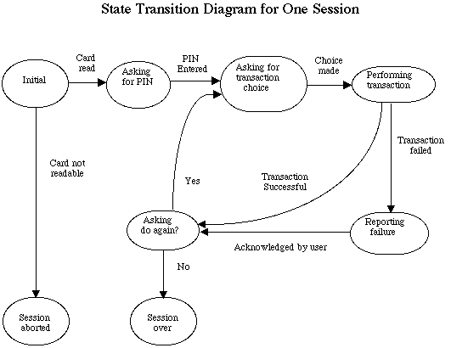

Slide 19
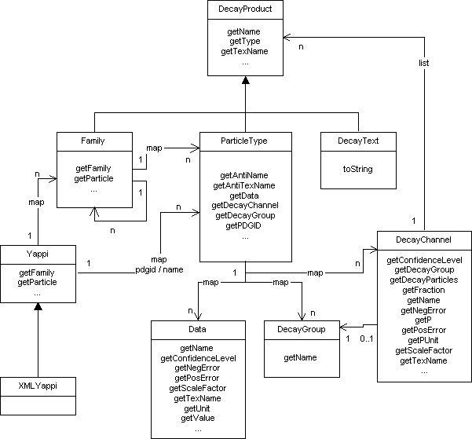

Slide 20
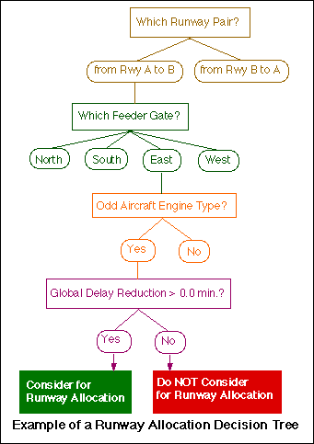

Slide 21
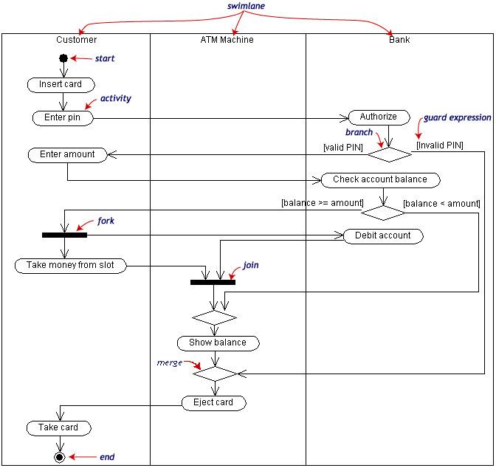

Slide 23
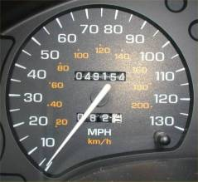
Projekti mõõdikud
Kui asja ei saa mõõta, ei saa seda ka juhtida
Mõõdikud tuleks üles seada projekti alguses
Hiljem palju raskem infot taastada
Mõõdikud hindavad:
Ajagraafiku ja eelarve adekvaatsust
Kulutatud energiat
Toote mahtu
Toote kvaliteeti
Projekti staatust

Slide 24
Mida mõõta?
Mõõdikud ei tohi olla juhuslikud
Eesmärk -> küsimus -> mõõdik
Eesmärkide näiteid:
Vähendada vanade projektide hoolduskulusid 50%
Parandada ajahinnangute täpsust 10%-ni
Vähendada projekti üleandmise ja heakskiitmise aegu 2 nädala võrra
Vähendada vigade parandamiseks kuluvat keskmist aega 40%
Notes:
Paneme paika mingi konkreetse eesmärgi
Esitame küsimuse, “kuidas me teame, kas me oleme eesmärgile jõudmas”
Konstrueerime vastava mõõdiku

Slide 25
Mida küsida?
Näide: kui eesmärgiks oli vähendada vanade projektide hoolduskulusid 50%
Kui palju me kulutame igas kuus hooldusele?
Milline osa meie hoolduskuludest läheb igale erinevale projektile?
Kui palju aega me kulutame:
Keskkonnast tulenevatele muudatustele reageerimisele?
Täienduste tegemisele?
Vigade parandamisele?
Nende küsimuste põhjal saamegi üles seada mõõdiku
Notes:
Paljude mõõdikute lähteandmed saa ajaarvestussüsteemidest.
Kunagi ma arvasin, et ajaarvestussüsteemid on kuradist, sest programmeerijaid ei tohi hinnata selle põhjal, kui palju aega nad projektile kulutavad.
Aga ajaarvestussüsteemi primaarseks eesmärgiks pole mitte see, kui palju inimene aega kulutab ja kui kaua ta kontoris istub, vaid hoopis see, millele me organisatsioonina oma ressursid kulutame.
Antud juhul oleks mõõdikuks see, et taskidel, mis on ajaarvestussüsteemis, on olemas ka vastavad väljad selle jaoks, mis sorti hooldusega on tegemist.

Slide 26
Olulisemad mõõdikud
Toote suurus
Koodiread, funktsioonid, klassid, nõuded, kasutajalood, kasutajaliidese ekraanid
Esialgseid mõõdikuid võib korrutada “keerukuskonstandiga”
Hinnanguline ja tegelikult kulunud aeg
Kalendripäevades
Hinnanguline ja tegelikult tehtud pingutus
Töötundides
See pole päris sama, mis eelmine mõõdik!
Millistele tegevustele aeg kulus
Vastuseks protsendid ja suhtarvud
Vead
Vigade arv, tüüp, tõsidus, staatus ja allikad (testimine, ülevaatused, kliendid)
Nõuete staatus
Esitatud, heaks kiidetud, realiseeritud, kontrollitud ja tagasi lükatud nõuete arv
Notes:
Äärmiselt oluline tähelepanek: Neid mõõdikuid ei tohi kasutada inimeste töötulemuste hindamiseks!

Slide 27
Prototüüpimine
“Ma tean, mida ma tahan, kui ma seda näen”
Prototüübi eesmärgid:
Täpsustada vajadusi
Uurida alternatiive
Vähendada ebakindlust ja riske
Võib olla väga lihtne
Paberist prototüüp
Wizard of Oz prototüüp
Aga ta peab olemas olema!
Notes:
Lk 233
Wizard of Oz - koopiamasin

Slide 28
Prototüüpimise reeglid
Prototüüpimine peab olema osa projektiplaanist ja ajagraafikust
Enne prototüübi ehitamist tuleb defineerida tema eesmärk
Üks prototüüp on hea, mitu prototüüpi on parem
Mida odavam, seda parem
Jäta välja valideerimised, veahaldus, koodi dokumentatsioon jne – prototüüp on äraviskamiseks
Hästi tuntud probleeme pole vaja prototüüpida
Kasuta realistlikke andmeid
Prototüüp ei asenda spetsifikatsiooni!

Slide 29
Prioritiseerimine
Lugu: Me tahame kõike!
Tegelikus elus tuleb jagada, vähemalt ajaliselt
Prioriteedimaatriks
Võimalusest saadav kasu
Võimaluse ärajätmisest tekkiv kahju
Kulu
Risk
Prioriteet = (kasu + ärajääv kahju) / (kulu + risk)
Valemile võib lisada kaalusid ja muid parameetreid
Analüütiline lähenemine parem kui emotsionaalne

Slide 30
Nõuete pädevuse kontroll
Iga spetsifikatsioon tuleb ka osaliste poolt läbi vaadata
Analüütik (+ mõni teine analüütik)
Valdkonna asjatundja
Arendaja
Liidestatavate süsteemide haldaja
2 faasi
Iseseisev läbivaatus
Arutluskoosolek

Slide 31
Näidisdokumendid
Cafeteria Ordering System Vision and Scope Document
http://users.csc.calpoly.edu/~djanzen/courses/508W09/sampledocs/COS_vision_and_scope.doc
Software Requirements Specification for Cafeteria Ordering System
http://users.csc.calpoly.edu/~djanzen/courses/508W09/sampledocs/COS_SRS.doc

Slide 32
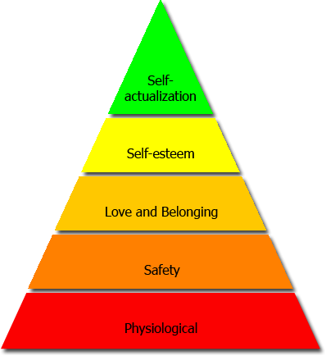
Kokkuvõte
Erinevatel kasutajatel erinevad vajadused
Vajadused pole võrdsed
Elementaarsemad vajadused kõigepealt
Mida kõrgemale me jõuame, seda parem süsteem

